Slide 1
МУНИЦИПАЛЬНОЕ БЮДЖЕТНОЕ ДОШКОЛЬНОЕ ОБРАЗОВАТЕЛЬНОЕ УЧРЕЖДЕНИЕ ГОРОД ФОКИНО ДЕТСКИЙ САД «РОДНИЧОК»
Мастер класс
«Использование нейротренажёров в коррекционно-развивающей работе с детьми»
Подготовила: учитель-логопед Лучанинова А.Н.

Slide 2
Нейротренажеры – игровые устройства, оборудования, стимулирующие и улучшающие работу мозга, концентрацию внимания, память и т.д. через воздействие на тело.
Независимо от вида, их принцип действия одинаков: перед ребенком ставится определенная задача, которую можно выполнить только по технологии, предусмотренной игрой.
Чем полезны нейротренажёры?
Занятия с нейротренажёрами усиливают кровоснабжение мозга, улучшают его пластичность и создают новые нейронные связи между полушариями.

Slide 3
Нейротренажёры способствуют:
- развитию межполушарного взаимодействия (мозг человека состоит из двух полушарий, каждое из которых имеет свои функции: левое полушарие отвечает за логику, память, удерживание внимания, способности к речи и письму, правое — за творчество, воображение, пространственное ориентирование и кинестетическое восприятие. Для хорошей работы мозга оба полушария должны быть равноценно развиты);
-мозжечковой стимуляции (Мозжечок отвечает за координацию движений, равновесие и тонус мышц. Последние исследования также показывают, что он участвует в мыслительных процессах, восприятии информации от сенсорных систем организма, их обработке и запоминании. Лабиринты, поиск баланса, необходимость точной координации тела активизируют работу мозжечка и связанные с ним функции
-развитию сенсорных систем,
-расширению поля зрения,
-снятию эмоционального напряжения

Slide 4
Нейротренажёр «Умная восьмёрка»:
- это балансир для развития мозга и снятия эмоционального напряжения. Он представляет собой деревянное пособие в виде цифры «восемь» с углублениями для выполнения заданий – катания шарика, где шарик катается по траектории перевернутой восьмерки. Тренажер используется как в индивидуальной работе, так и при работе с подгруппой детей. Все задания на занятиях проходят в форме непринуждённой интересной игры и подбираются, адаптируются под конкретного ребёнка учитывая его индивидуальные особенности. Нейротренажеры можно использовать в работе с детьми начиная с трёх лет.

Slide 5
логопед предлагает ребенку речевой материал для закрепления поставленного звука на разных этапах.

Slide 6
Балансборд- это лишённая устойчивости доска, на которой нужно удерживать равновесие.
-Стимулируют мозжечок;
-Развивают межполушарное взаимодействие;
-Улучшают равновесие, укрепляют вестибулярный аппарат, расширяют поле зрения;
-Развивают мышечный каркас, улучшают осанку;
-Снимают эмоциональное напряжение;
-Способствуют стимулированию кровотока, правильному формированию свода стопы и развитию сенсорной чувствительности у детей.
Во время сеанса ребенок должен, балансируя на доске, удерживать положение своего тела и выполнять различные речевые упражнения. Эти задания постепенно становятся сложнее. В структуру занятия включаются упражнения с другими атрибутами: мишень, мячики, мешочки и т.д.

Slide 7
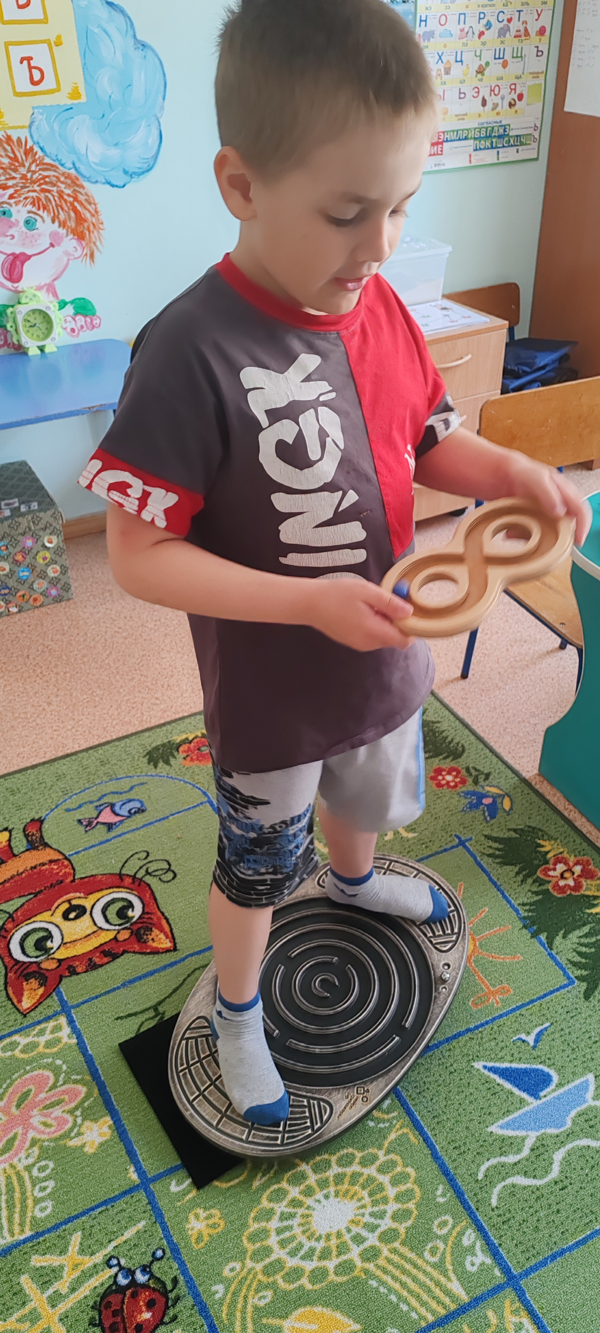
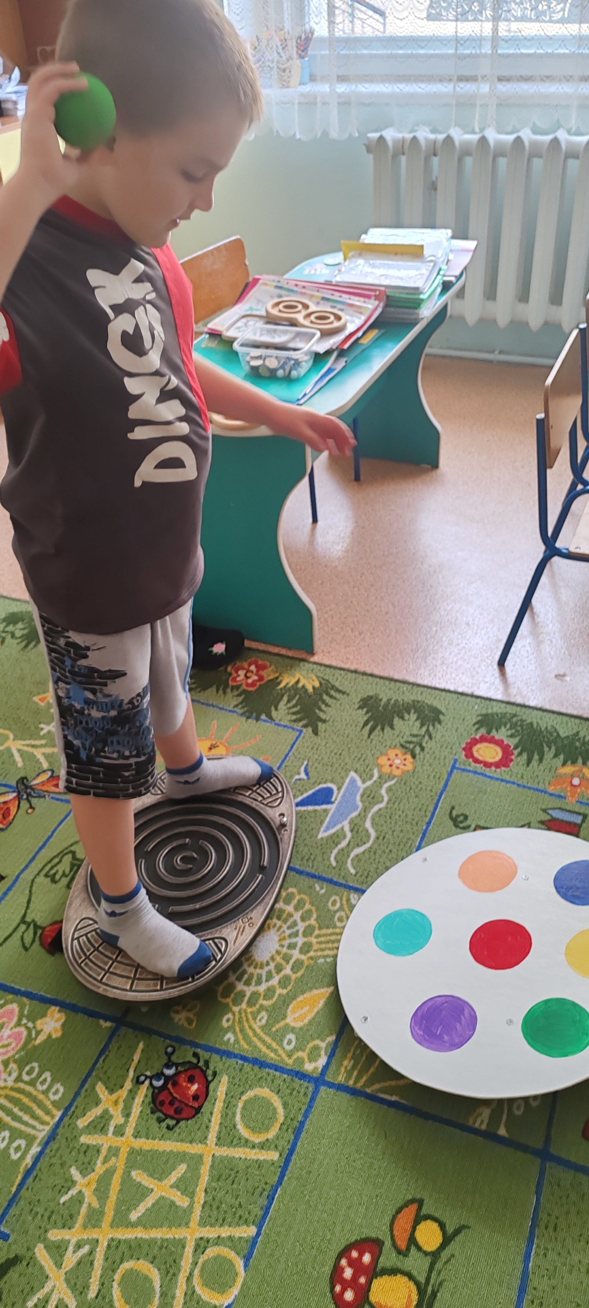

Slide 8
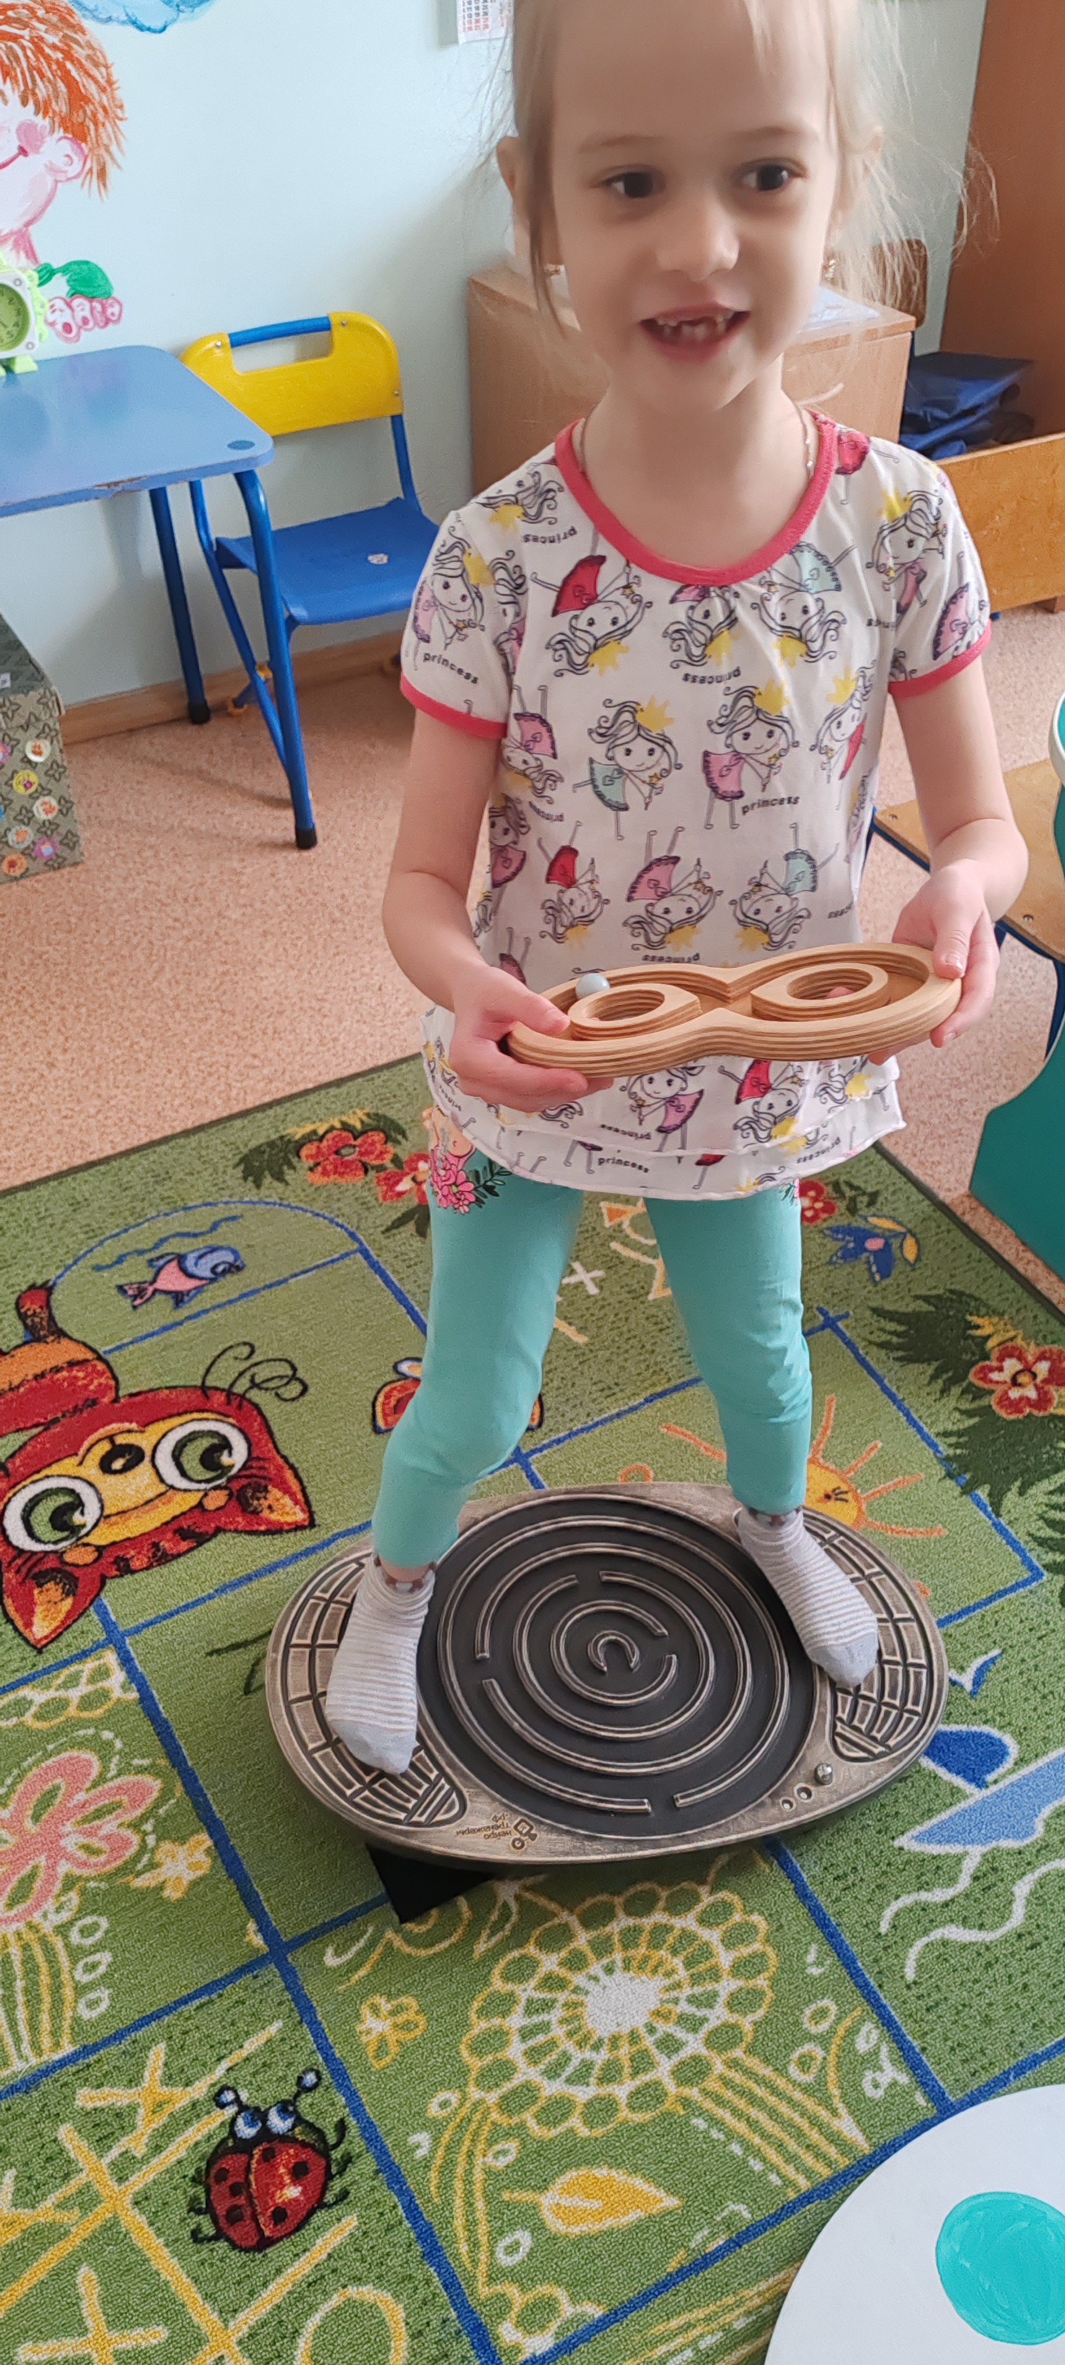
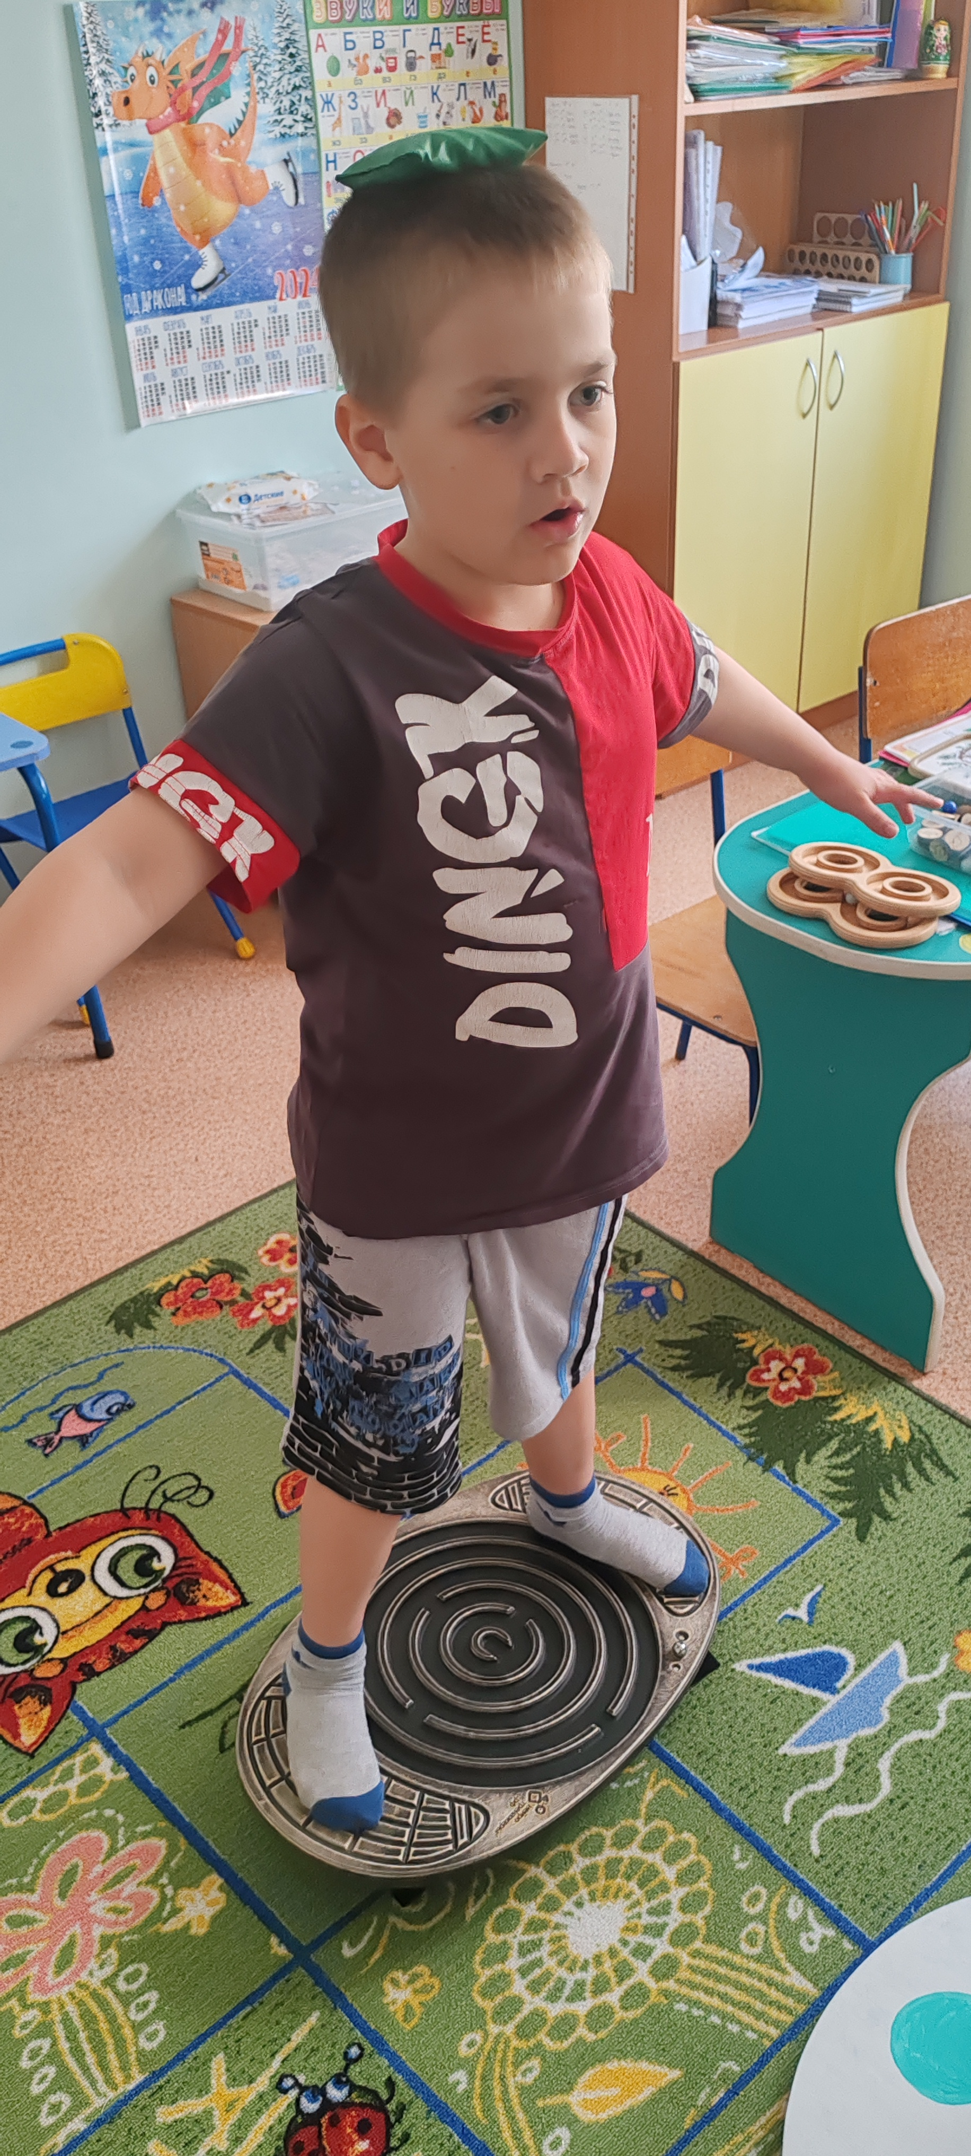

Slide 9
